Slide 1
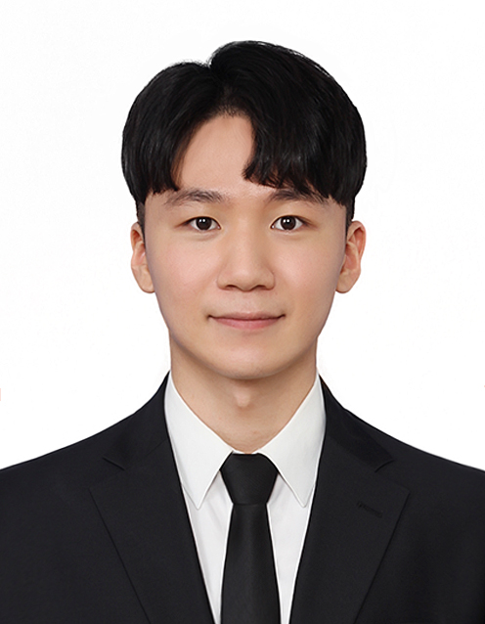
주간보고(8.18~8.20)
UROP 참가자
서울대 기계항공공학부
조훈호 (2016-14218)

Slide 2
연구 주제 및 목적
주제:
Velostat을 이용한, 다양한 Object의 표면에 부착할 수 있는 Tactile Sensor 제작
연구의 목적:
사람이 다양한 Object를 Grasping 할 때, Contact Point가 어떻게 나타나는지에 대한 데이터를 수집할 수 있는 sensor를, 1. 값싸게, 2. Reliable하게, 3. 다양한 형상에 따른 제작이 용이하게, 4. 높은 Resolution을 갖게 제작한다.
다양한 형상 제작의 용이를 위해, Array Sensor 분석이 아닌 EIT 사용
Grasping 시 Contact Point에 대한 Data 수집의 필요성:
사람이 물체를 Grasping 하는데, 시각 정보 뿐이 아닌 촉각 정보의 사용 유무 파악에 중요
-> 촉각 정보가 사용이 된다면, 그 정보의 사용 방법까지 알아내어 로봇에 적용시, 더 좋은 Grasping 성능을 갖는 Gripper 개발 가능

Slide 3
주간 WORK
8.18:
회로 관련 질문 내용 feedback
1. VirtualBench 자체의 Function Generator를 사용해서 Power를 가해주는 것에 문제가 있을 가능성이 크다.
다행히 10kOhm 수준 저항 & 0.4mA 수준의 전류를 사용할 경우, 4V 수준의 출력이 필요하므로, 괜찮을 것같긴 하다!
+ (추가 개인적인 생각) 저항 값이 커진다면, Current Follower 등의 회로 구현을 통해 Function Generator의 사인파를 참조하여 뻥튀기 시켜줄 수 있는 회로를 사용해야할 것 같다!
2. OP Amp 사용에서 잘못된 점: AC Current를 흘릴 예정 -> GND, Vcc에 전압을 0 / 5V 수준이 아닌, -5/5V로 줘야 하며, “Rail to Rail OP Amp“가 아니라는 점에서, 마진을 더 두어 -10V / 10V 수준으로 주는 것이 좋을 것이다! (LM324N은 +/- 16V까지 가능! 권장은 +/- 15V)
이후 Howland Circuit 분석 다시 해보기!
3. AC 전압 측정시에, 멀티미터 말고, 전압 Probe 선을 이용해 ＇오실로스코프’ 로 측정하자!
4. 200kHz 사용시 AC -> DC 변환이 Teensy 상에서 쉽지 않을 것임
DAQ 사용해 변환 + Sampling Time은 Nyquist Sampling Theorem에 근거하여, 400kHz 이상(실제로는 500~1000kHz 이상 권고하심) 사용할 것
5. DAQ 사용시, Multiplexer 사용해 전압 값을 순차적으로 읽는게 아닌, 한번에 다채널에서의 전압 값을 읽는 것이 좋을 것
6. Velostat: Piezoresistive Material -> AC에서 사용하도록 설계된 물질이라고 보면 된다! (완전히 이해는 못함..)
7. DC에서의 저항 값에 회로를 맞춰 설계해도, AC에서 Impedance값이 바뀔 것이기 때문에, AC에서의 저항 값을 알고 설계하는 것이 좋다!
대게, AC에서는 저항 값이 DC에서의 저항 값보다 낮게 나옴(불확실)
+ (추가 개인적인 생각) AC로 할 경우 Resolution이 좋을수도 있을듯..!

Slide 4
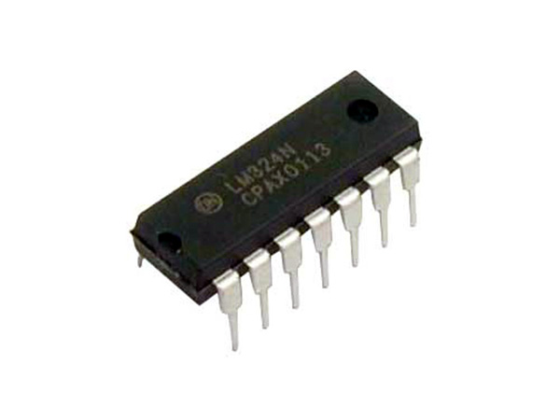
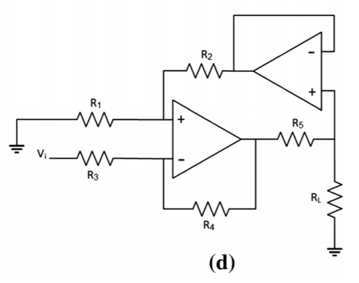
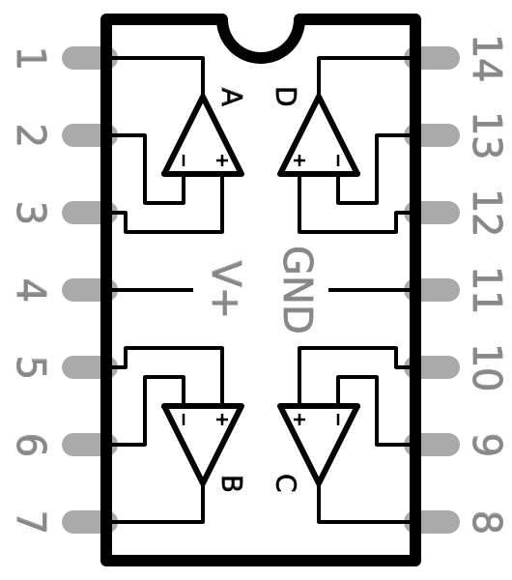
주간 WORK
OP Amp Model: LM324N
VCCS Circuit(Howland)
8.18:
Howland 회로 재 Test
R1=R3=10 kOhm, R2=R4= 1 kOhm, R5=1.5 kOhm으로 설정
-> I_L = - Vi * ( R4/(R3*R5) ) = - ( 1/15[mA/V] ) * Vi
-> Vi = 3V(DC) 수준에서, I_L = 0.2 mA
Test 1. R_L = 1.2 kOhm일 때 V_L = 240 mV 수준, 실제 값 236 mV 수준 나옴
Test 2. R_L = 50 kOhm일 때 V_L = 10 V 수준, 실제 값 -8.7 V 수준 나옴
Load 전압 값이 OP Amp의 밥줄(10V) 근처 수준으로 가면 안될듯..
OP Amp의 밥줄은 +/- 15V로 해도 변하지 않는다.., 다만 9V 아래로 내리면 변함
OP Amp 2
OP Amp 1

Slide 5
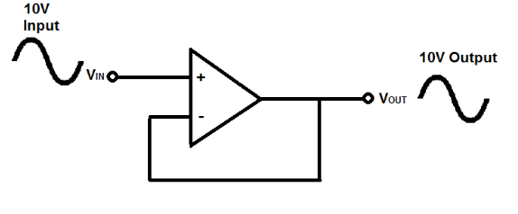
주간 WORK
OP Amp Model: LM324N
VCCS Circuit(Howland)
8.19:
Howland 회로 보완
R1=R3=10 kOhm, R2=R4= 1 kOhm, R5=1.5 kOhm으로 설정
-> I_L = - Vi * ( R4/(R3*R5) ) = - ( 1/15[mA/V] ) * Vi
-> Vi = 3V(DC) 수준에서, I_L = 0.2 mA
Test 1. R_L = 1.2 kOhm일 때 V_L = 240 mV 수준, 실제 값 236 mV 수준 나옴
Test 2. R_L = 50 kOhm일 때 V_L = 10 V 수준, 실제 값 -8.7 V 수준 나옴
Load 전압 값이 OP Amp의 밥줄(10V) 근처 수준으로 가면 안될듯..
OP Amp의 밥줄은 +/- 15V로 해도 변하지 않는다.., 다만 9V 아래로 내리면 변함
-------------------------
Vi를, 즉 Function Generator 신호를 바로 사용하지 말고, OP Amp 3를 이용해 Voltage Follower를 구현한 후, 그 값을 Vi에 넣자!
Buffer 적용 후
Test 1 반복 결과, V_L 실제 값이 241mV, Test 2 반복 결과, V_L 실제 값이 9.65V 수준으로 좋아짐!
100kOhm을 연결했을 때는, 13.8V 수준 -> OP Amp 밥줄 +/- 15V에서, 13.8V 수준 출력만 가능한듯!
-> 센서 사이 Velostat의 저항 값이 70kOhm 수준을 넘으면 안될 것.
1.2kOhm을 회로에 직렬연결한 채로, Velostat 연결하여 전압 측정해도, 240mV 수준 유지! GOOD!!!
OP Amp 3
OP Amp 2
OP Amp 1

Slide 6
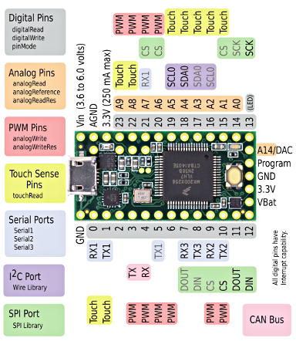
주간 WORK
8.19:
Buffer 보완
OUTPUT의 전압 값이 400mV 수준인데, BUFFER 통과 후 값이 10mV 수준으로 감소해버리는 현상 발견…
원인 분석 결과: Teensy의 Pin을 바꿔보니 해결된 부분이 있다..!
즉, Teensy에서도, 아두이노의 1,2번 pin처럼 쓰기에 좋지 않은 핀이 있었다고 분석 가능
Ex) 0,1, 10,11,12, 13, 23,24 등등 -> 사용할 Pin이 모자라다…. 결국엔 DAQ를 사용해야 할 듯
& 8.13 실험 data도 쓰레기 데이터였을 것이다..!
Input으로만 사용한다면,
일단은 2~9번 pin 사용중

Slide 7
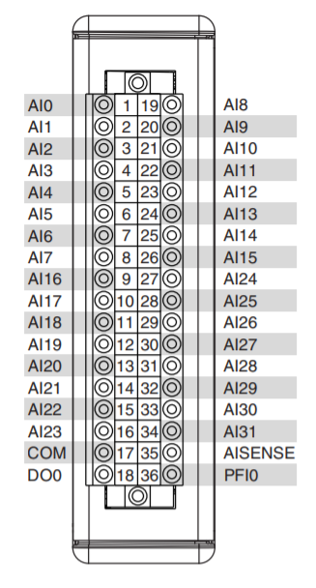
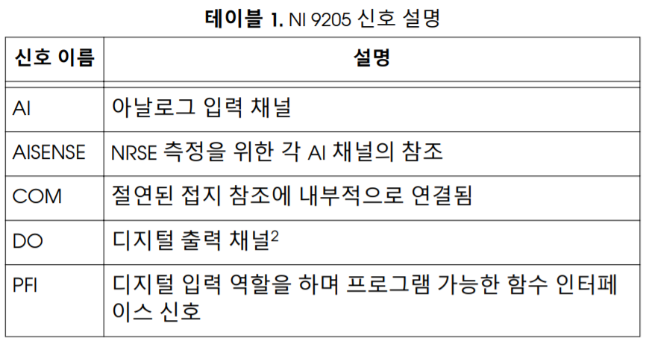
주간 WORK
8.19:
DAQ
사용 제품: NI-9205
AI0~7, 16~23 사용 for 16pin
COM: 0V 접지선과 연결
예상 문제점: Sampling 속도 최댓값이 31.25kHz임
Nyquist 이론에 근거하면, AC 전류의 속도를 15.625kHz 이상 줄 수 없음
-> Sampling: 31.25kHz, AC Current: 0.2mA, 10kHz 수준으로 실험해보자

Slide 8
주간 WORK
8.20:
AC Test
AC Current 10kHz 수준에서, 1.2kOhm 저항 직렬연결 후 전압 측정시 158mV 수준 나옴.
50Hz 수준에서 165mV 수준 -> 2^(1/2) 곱할경우 233mV
-> 240mV peak 값이 잘 나옴을 유추 가능 & 10kHz 수준에서도 나름 잘 작동함 확인
Teensy 이용, 각 전극 set ( 1to2, 2to3, 3to4, 4to5, … , 8to1 )에 각각 고정적으로 전류 흘려주면서(한번 Upload시 1to2 등 한 전극 set에만 전류 고정적으로 흐르게), 전체 전극들에서 DAQ 이용해 전압 값 측정
이후, 필요한 전압 값만 뽑아내, 평균내어 사용할 계획
Sampling: 31.25kHz, AC Current: 0.2mA, 10kHz
-> 0.000032초마다 sample 얻어짐, AC 한 cycle: 0.000100초
-> 0.000800초(25개 data)마다 RMS(root-mean-square)한 값을 전압 값으로 사용하자!
Matlab 이용해 Data 정리 후, EIDORs에 대입하여 돌림

Slide 9
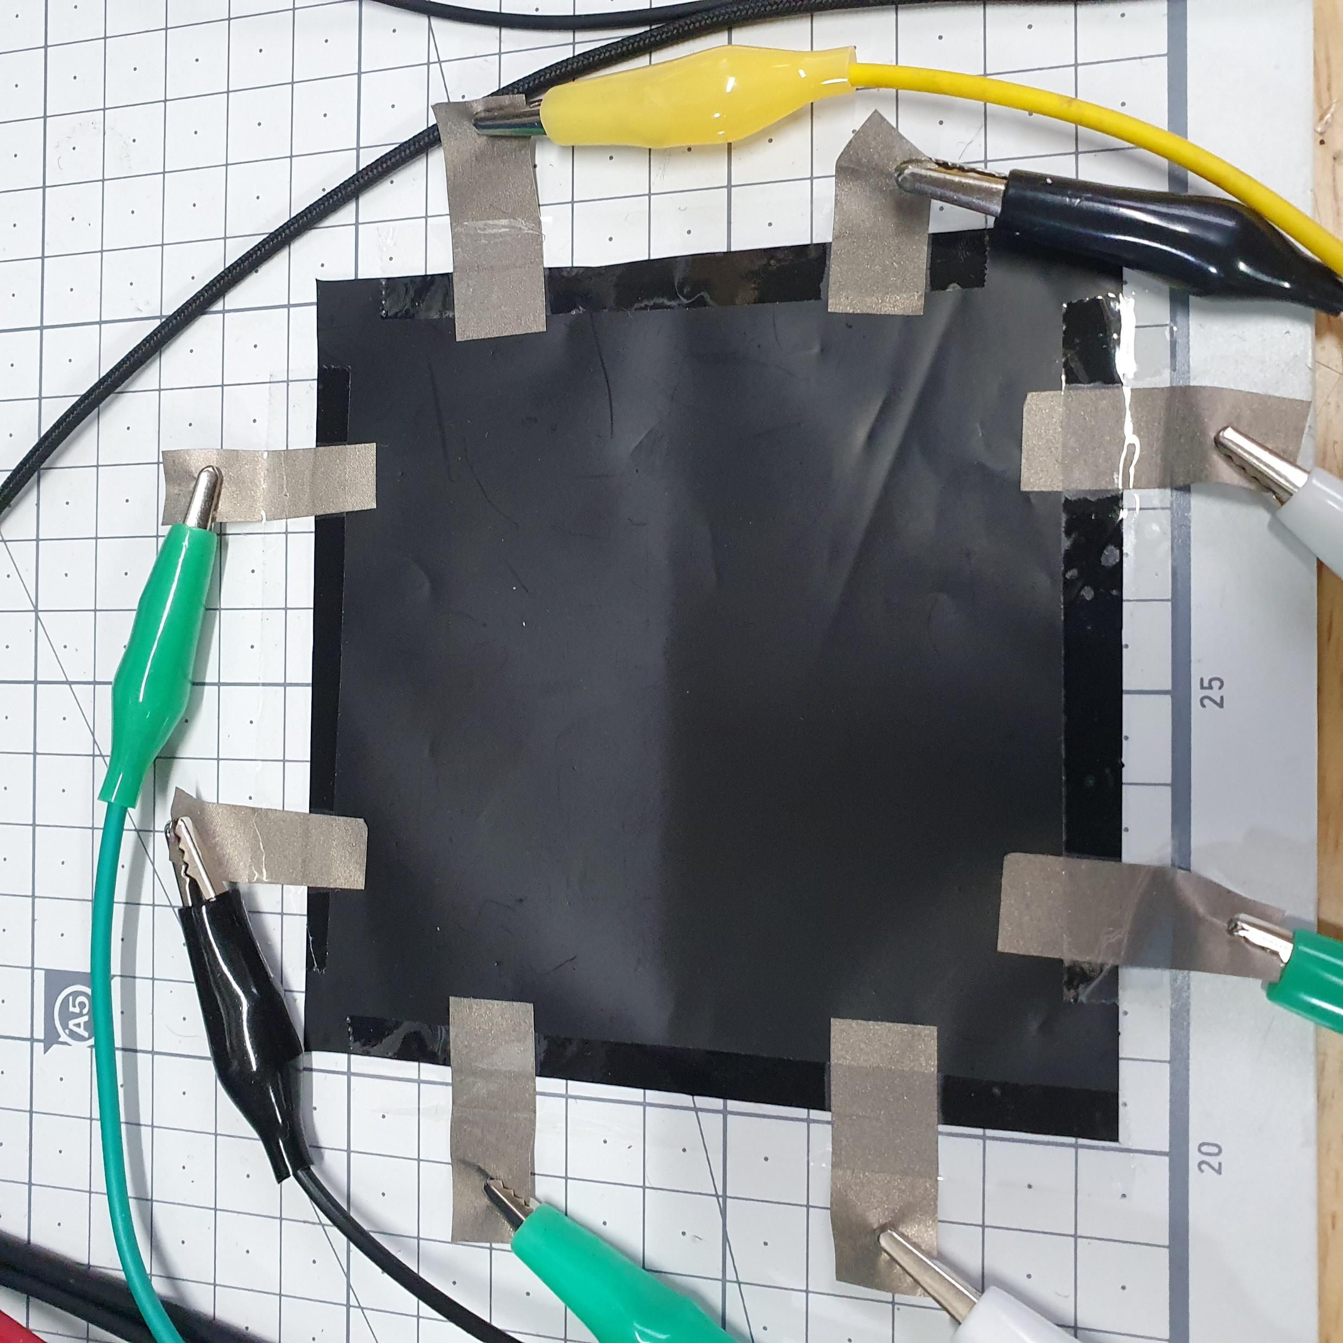
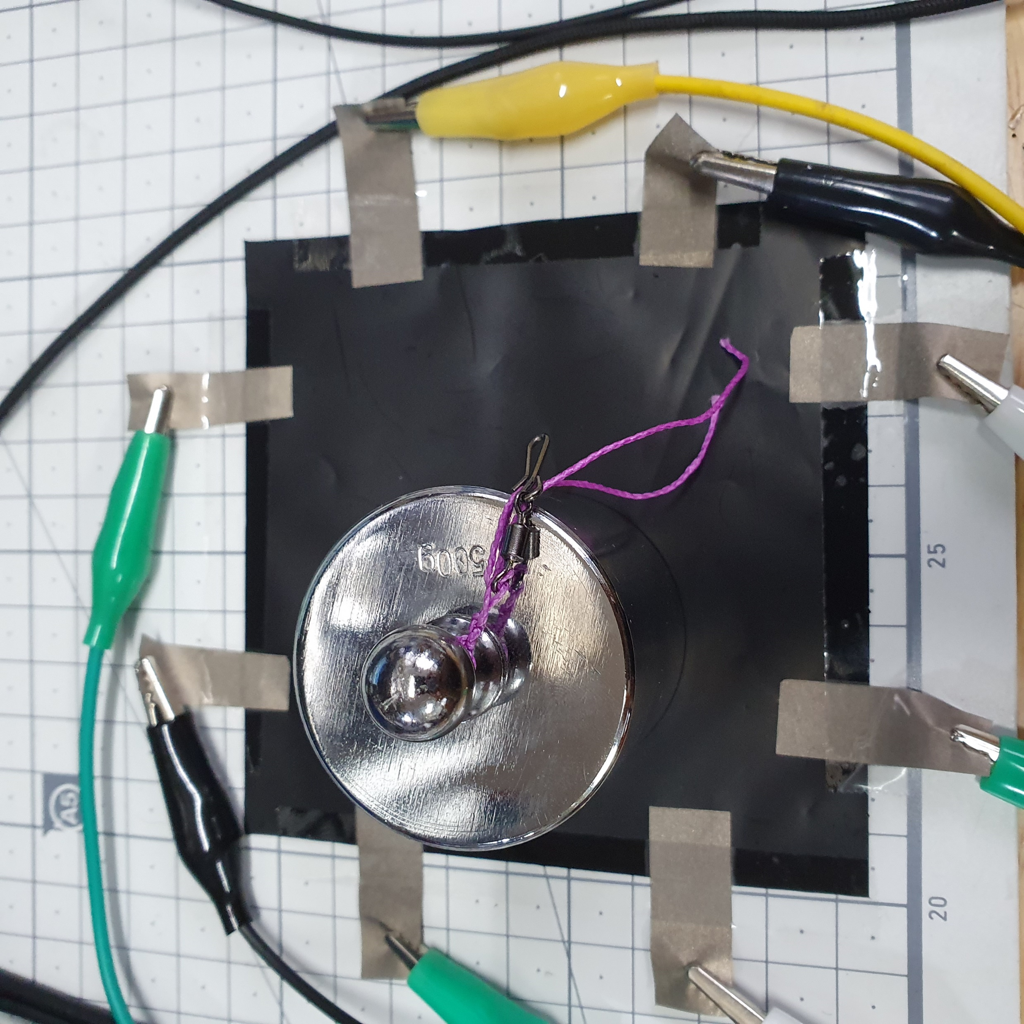
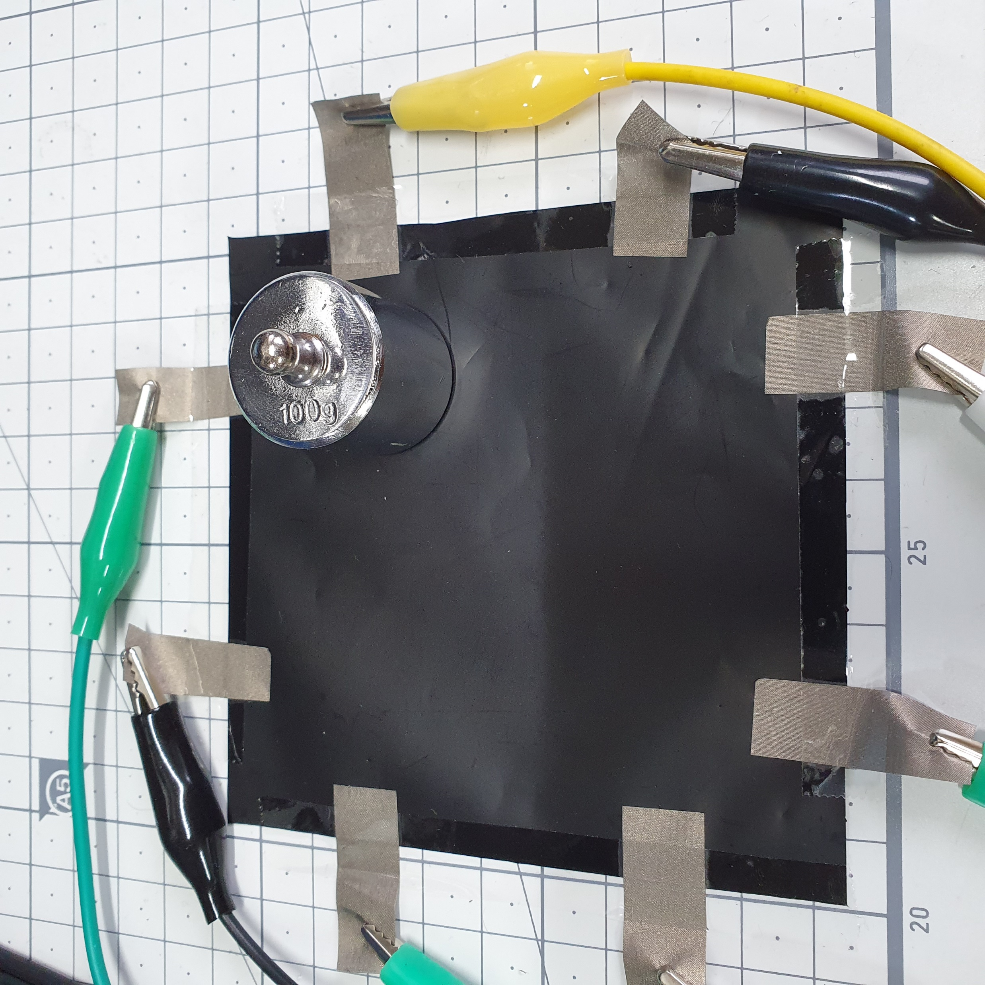
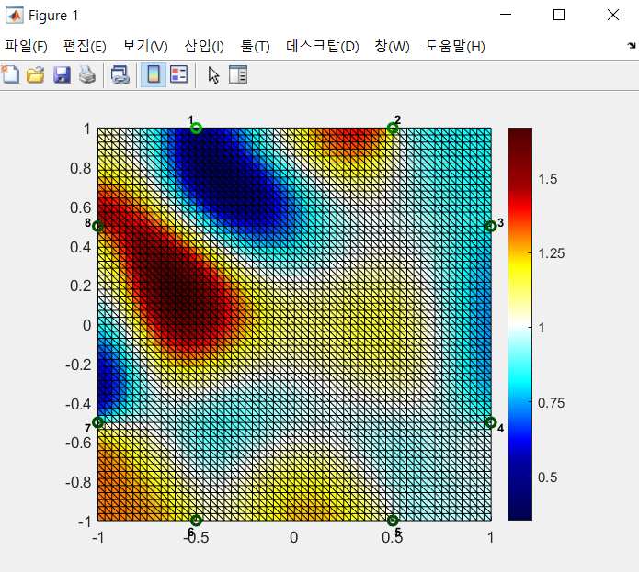
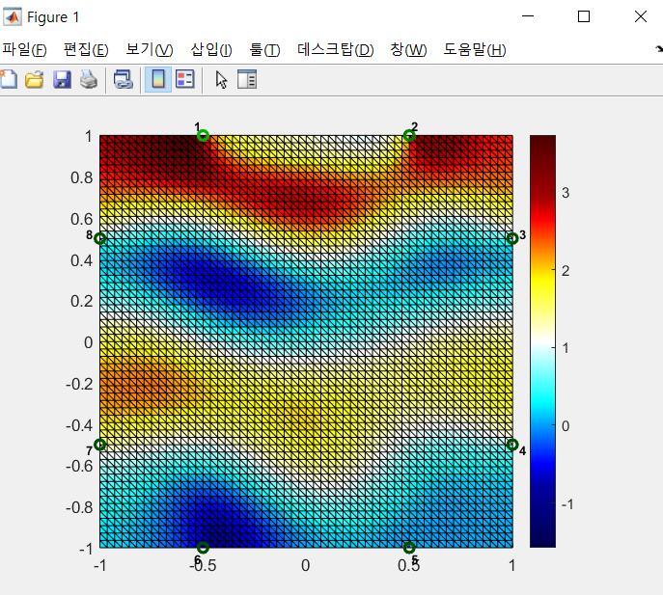
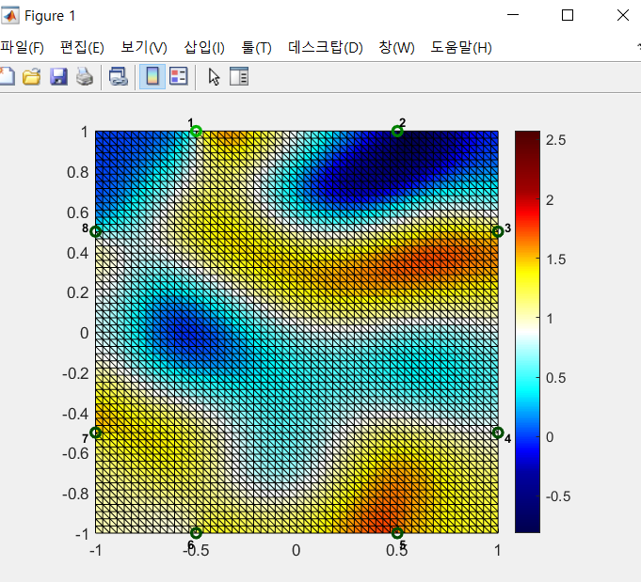
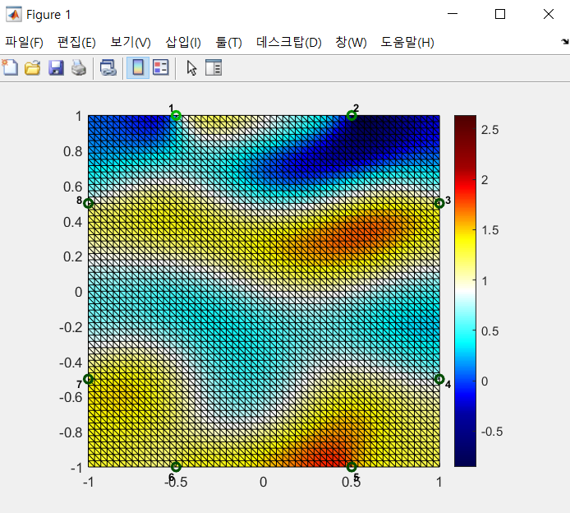
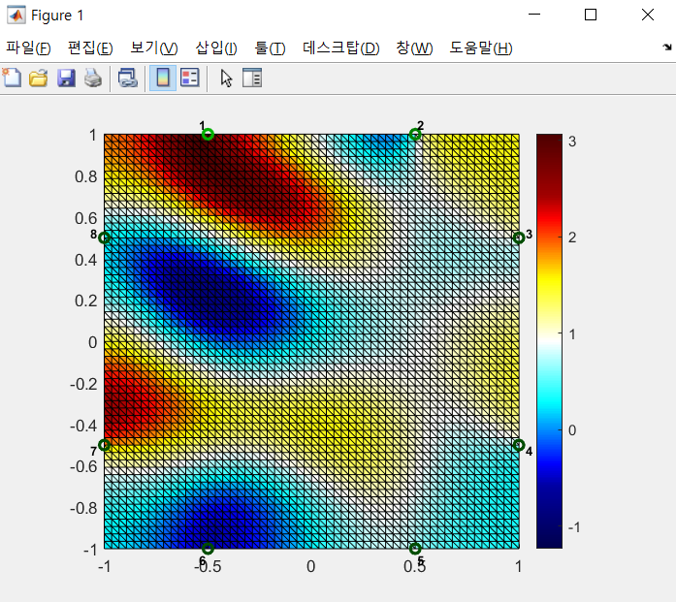
주간 WORK
8.20:
이정도면 괜찮은 결과가 나온 것 같다!!!, 다만 초기 일그러짐?에 의한 보정이 단순 빼기 외의 방법이 필요해보인다
Trial1
Trial2(500g)
Trial3(100g)
Trial2 데이터에서 Trial1 데이터(초기값 가정)를 뺀 후 돌린 값
Trial3 데이터에서 Trial1 데이터(초기값 가정)를 뺀 후 돌린 값

Slide 10
다음주 계획
Teensy 연결해서 한번에 Data 얻기
추의 접촉 point가 국소적이 될 수 있도록 하는 받침대 3D Printing 이용해 제작하기
(데이터: 8전극, 9개 위치에서 200 or 500g 추로 눌러서 얻어, EIT Image 비교해보기
추의 contact 면적이 더 좁아지도록, 3D Printing으로 밥그릇 모양의 구조물 설계하기
(Soft Material)
이후, Soft Material의 바닥면에 전극 테이프 부착할 예정!)

Slide 11
향후 계획
1. DAQ
9월 중순까지 UROP 마무리

